Slide 1
Optimus: An Operator Fusion Framework for Deep Neural Networks
ACM Transactions on Embedded Computing Systems
29 October 2022

Slide 2
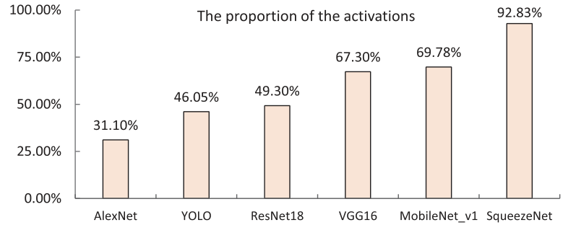
INTRODUCTION
中间特征图参数占比越来越大
  随着DNN模型的逐渐发展，模型复杂度不断增加

Slide 3
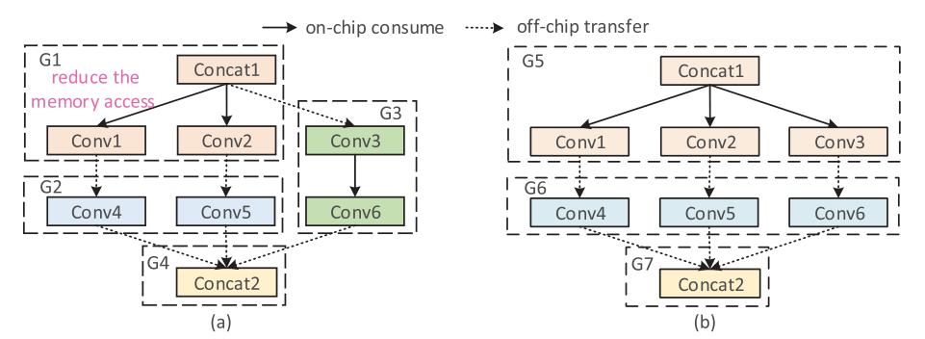
INTRODUCTION
算子融合
  算子融合是一种可以有效减少访存量的优化手段

Slide 4
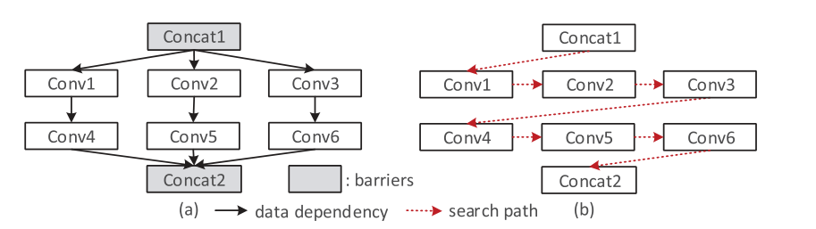
INTRODUCTION
现有方法的问题
  暴力搜索开销巨大
  线性拓扑效果较差

Slide 5
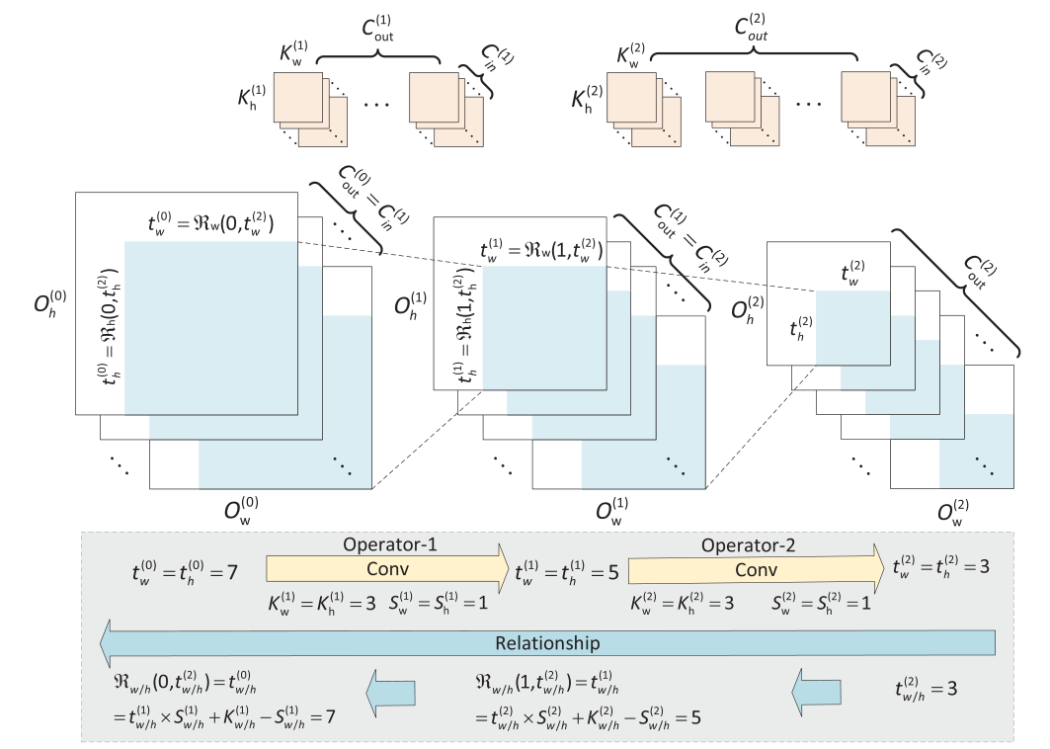
INTRODUCTION
现有方法的问题
  离线算法
  要求所有参数均为片上上存储
    注：应该是作者强行加上去的缺点
    或者说其他工作没有针对相关矩阵
    读写细节的调优

Slide 6
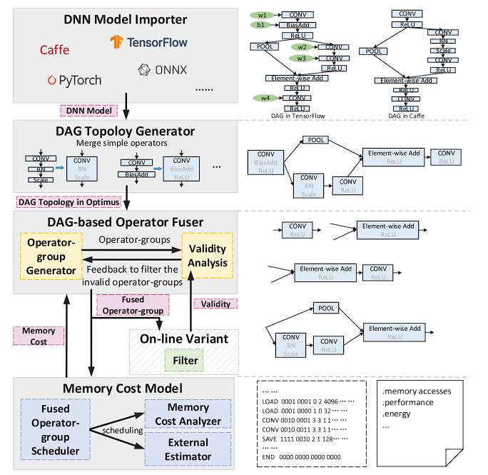
OVERVIEW
总览图令人困惑
一笔带过
核心内容
融合依据
没有体现

Slide 7
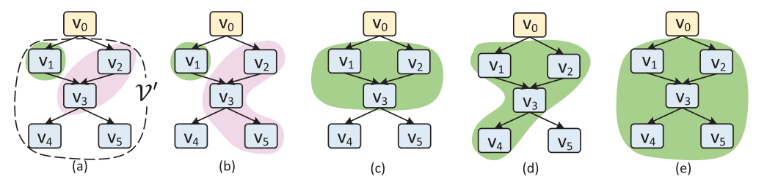
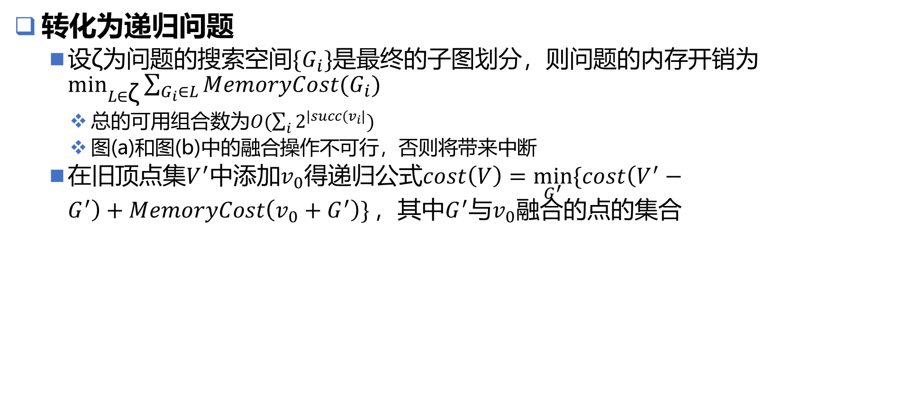
DAG-BASED OPERATOR FUSER
转化为递归问题
  设ζ为问题的搜索空间${\{G}_{i}\}$是最终的子图划分，则问题的内存开销为$\min_{L∈\text{ζ}}{\sum_{G_{i}∈L}{MemoryCost(G_{i})}}$
    总的可用组合数为$O(\sum_{i}{2^{|succ(v_{i}|})}$
    图(a)和图(b)中的融合操作不可行，否则将带来中断
  在旧顶点集$V^{′}中$添加$v_{0}得$递归公式$cost\left(V\right)=\min_{G^{′}}{\{cost\left(V^{′}−G^{′}\right)+MemoryCost\left({v_{0}+G}^{′}\right)\}}，$其中$G^{′}$与$v_{0}融合的$点的集合
Notes:
自底向上逆序遍历

Slide 8
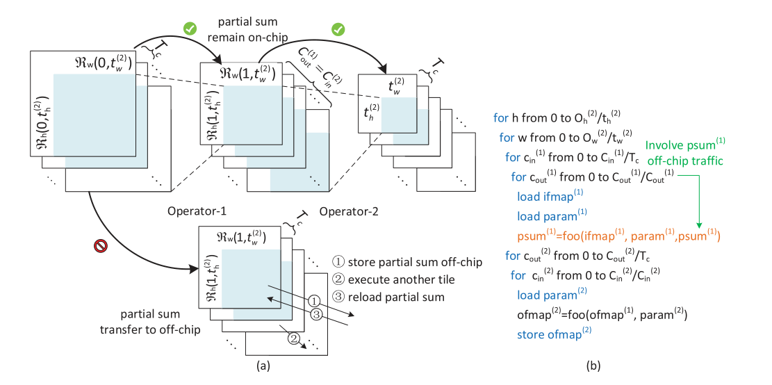
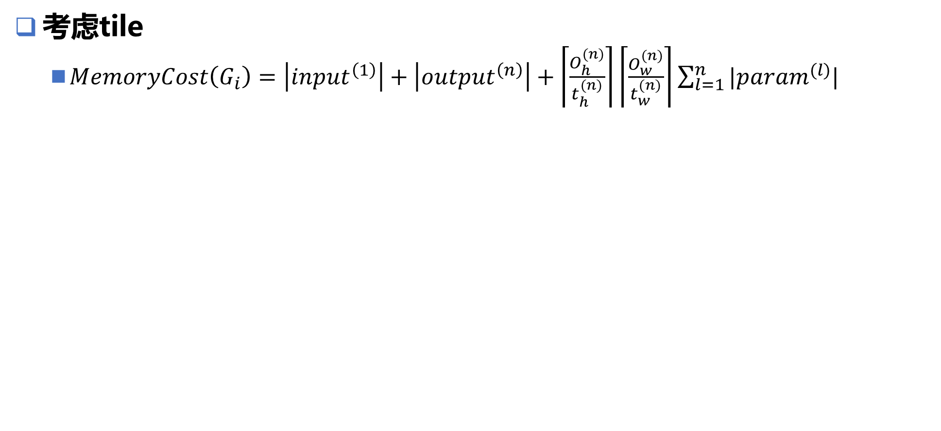
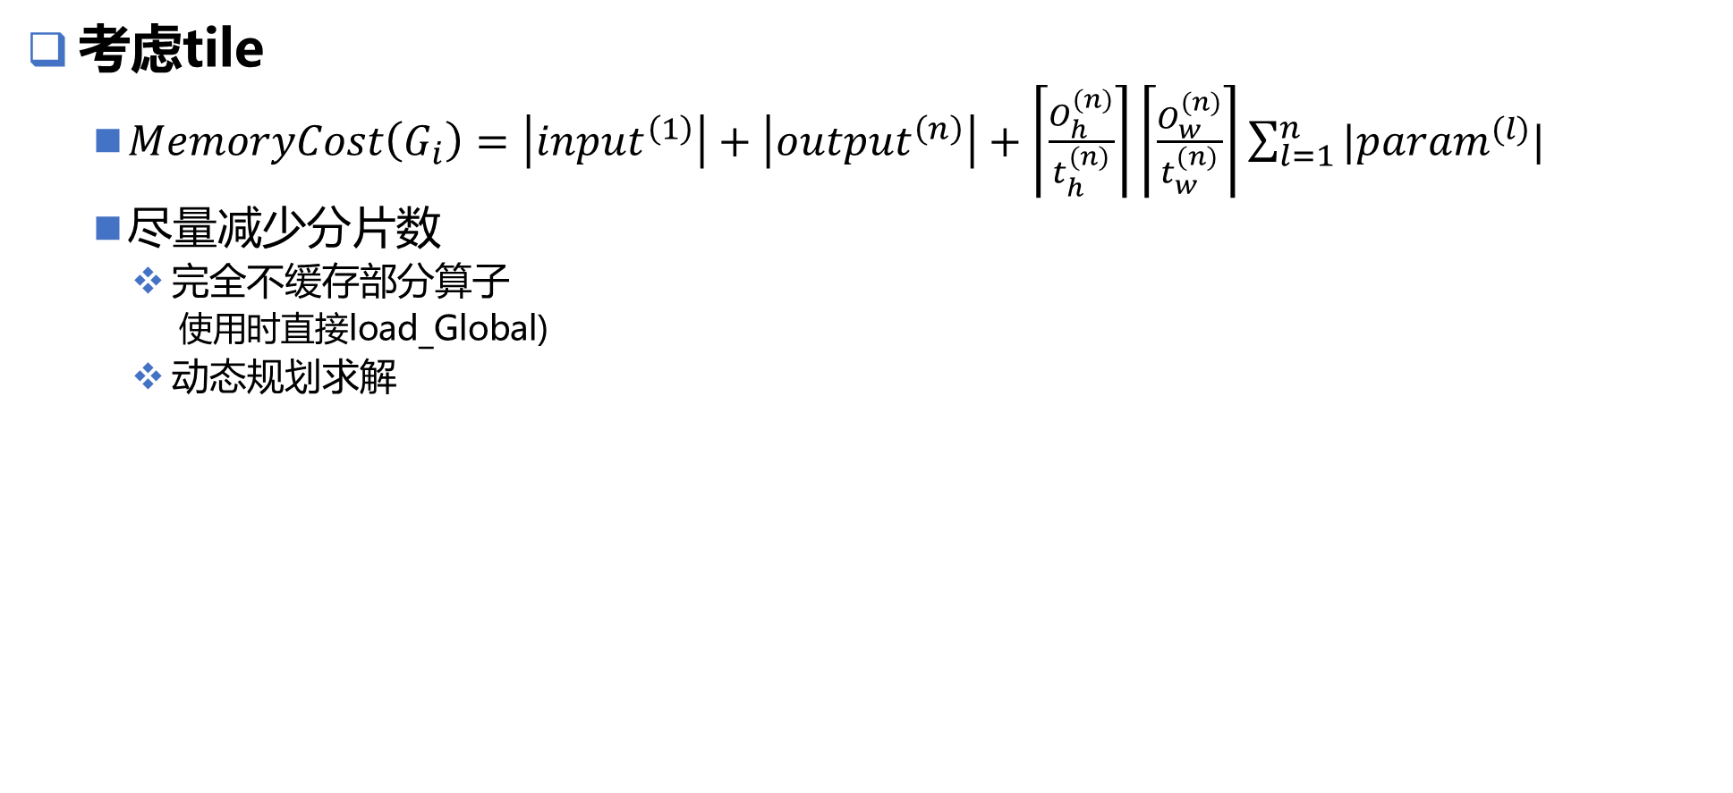
Memory Cost Remodeling
考虑tile
  $MemoryCost\left(G_{i}\right)=\left|{input}^{\left(1\right)}\right|+\left|{output}^{\left(n\right)}\right|+\left\lceil \frac{O_{h}^{(n)}}{t_{h}^{(n)}}\right\rceil \left\lceil \frac{O_{w}^{(n)}}{t_{w}^{(n)}}\right\rceil \sum_{l=1}^{n}{|{param}^{(l)}|}$
考虑tile
  $MemoryCost\left(G_{i}\right)=\left|{input}^{\left(1\right)}\right|+\left|{output}^{\left(n\right)}\right|+\left\lceil \frac{O_{h}^{(n)}}{t_{h}^{(n)}}\right\rceil \left\lceil \frac{O_{w}^{(n)}}{t_{w}^{(n)}}\right\rceil \sum_{l=1}^{n}{|{param}^{(l)}|}$
  尽量减少分片数
    完全不缓存部分算子
      使用时直接load_Global)
    动态规划求解
分片数

Slide 9
ON-LINE VARIANT
降低算子融合耗时
  使用经验法则约束搜索空间
  融合共享输入数据的算子收益更大
  限制融合算子数
    查表获取片上存储大小与融合算子数的关系

Slide 10
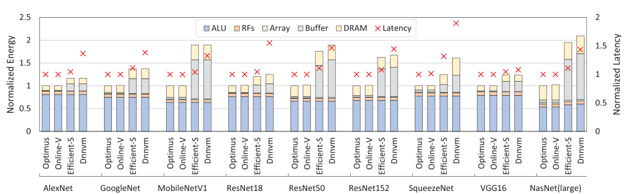
EVALUATION
Performance and Energy Comparison

Slide 11
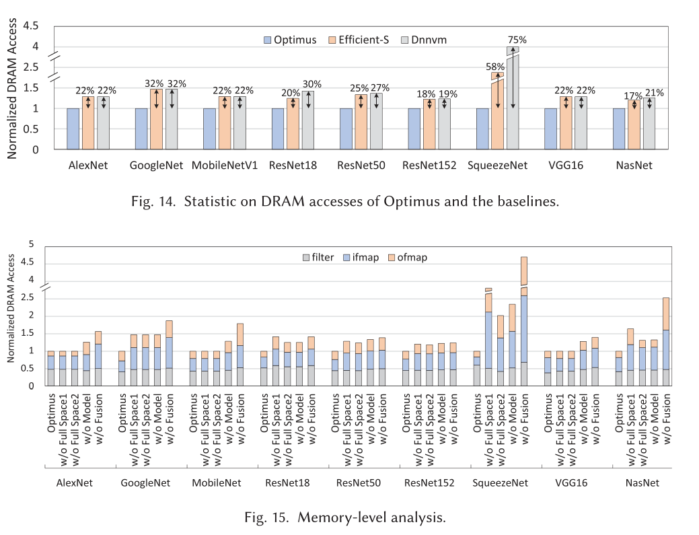
EVALUATION
Memory Access
  Space2是Efficient-S
  其余为靶子
结果不一

Slide 12
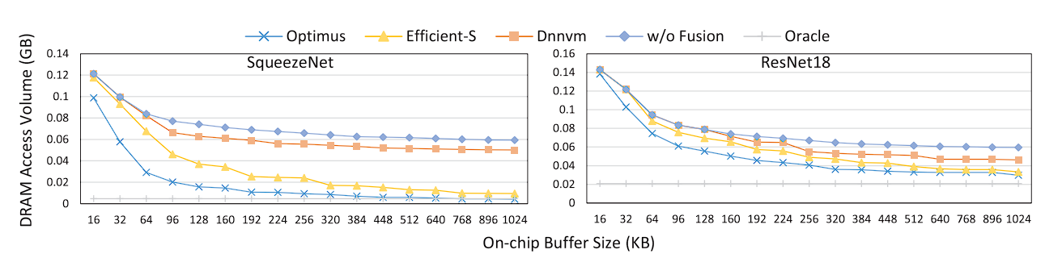
EVALUATION
On-Chip Memory Space
  过小过大优化空间都不大
  用相对大小会更明显

Slide 13
DISCUSSION
作者自评
  自上而下的方法更容易得到最优子结构，并且可以通过记忆的递归调用直接实现。 但由于大量的递归调用和返回语句，它运行缓慢。
  自下而上的方法在描述状态转移关系上更加困难，但运行速度很快，因为我们可以直接从表中访问子问题状态。
  Optimus的表现还不错

Slide 14
DISCUSSION
缺点
  可解释性差：
    作者以一个相对新颖的角度即存储使用量来指导算子融合，但没有对其可行性做出让人信服的解释
    思路：可以从计算访存量对优化效果做一个估算，并带入一些主流硬件参数

Slide 15
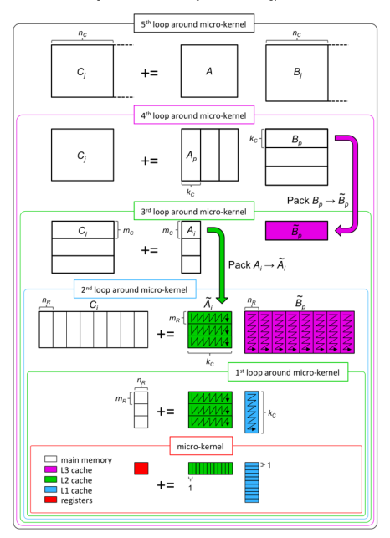
DISCUSSION
缺点
  Tile的划分粗糙：
    草率的要么不缓存，要么全缓存，事实上可以参考现有工作的划分方案（右图为BLAS的划分方案）
    没有将算子特性与tile划分相结合
  文章详略不当，有很多不必要的分析，比如两个动态规划算法，应该把目光聚焦在内存模型构建上

Slide 16
Thanks！

